Slide 1


PROJET FORUM
PERESENTE PAR
Anass AJJA
Reda TAHIRI
HOME
LATAR BELAKANG
IDENTIFIKASI MASALAH
RUMUSAN MASALAH
TUJUAN PENELITIAN
>
>

Slide 2
Sommaire
2
4
1
Gestion De Projet
Problèmes Rencontrés & Acquis
5
3
Presentation du Projet
Conclusion
Aperçu et Test Du Site Web
HOME
LATAR BELAKANG
RUMUSAN MASALAH
TUJUAN PENELITIAN
SOMMAIRE
>
>

Slide 3

Présentation Du Projet
Football Forum
HOME
LATAR BELAKANG
PDP
RUMUSAN MASALAH
TUJUAN PENELITIAN
>
>

Slide 4
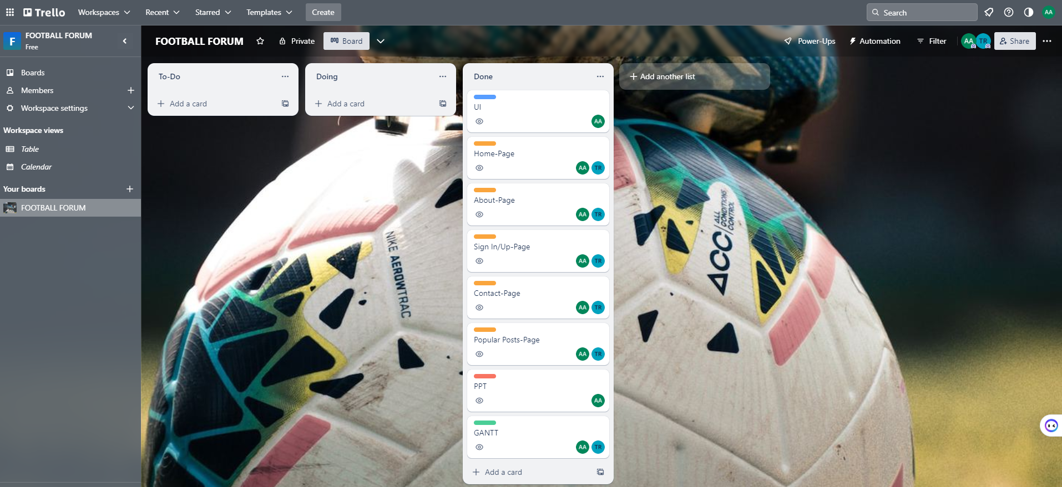
Gestion De Projet
MASALAH
HOME
TRELLO
RUMUSAN MASALAH
TUJUAN PENELITIAN
>
>

Slide 5
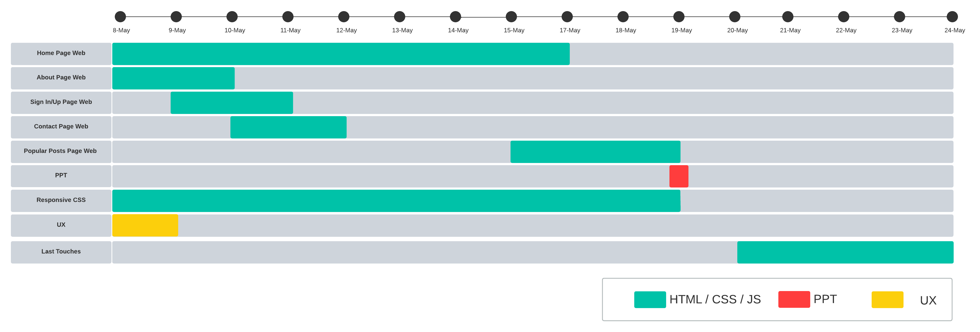
Gestion De Projet
MASALAH
HOME
GANTT
RUMUSAN MASALAH
TUJUAN PENELITIAN
>
>

Slide 6












Gestion De Projet
OUTILS DE GESTION
RESSOURCES
MASALAH
HOME
OUTILS UTILISES
RUMUSAN MASALAH
TUJUAN PENELITIAN
>
>

Slide 7
Gestion De Projet
Tâches
Anass AJJA
Reda TAHIRI
MASALAH
HOME
Tâches
RUMUSAN MASALAH
TUJUAN PENELITIAN
>
>

Slide 8
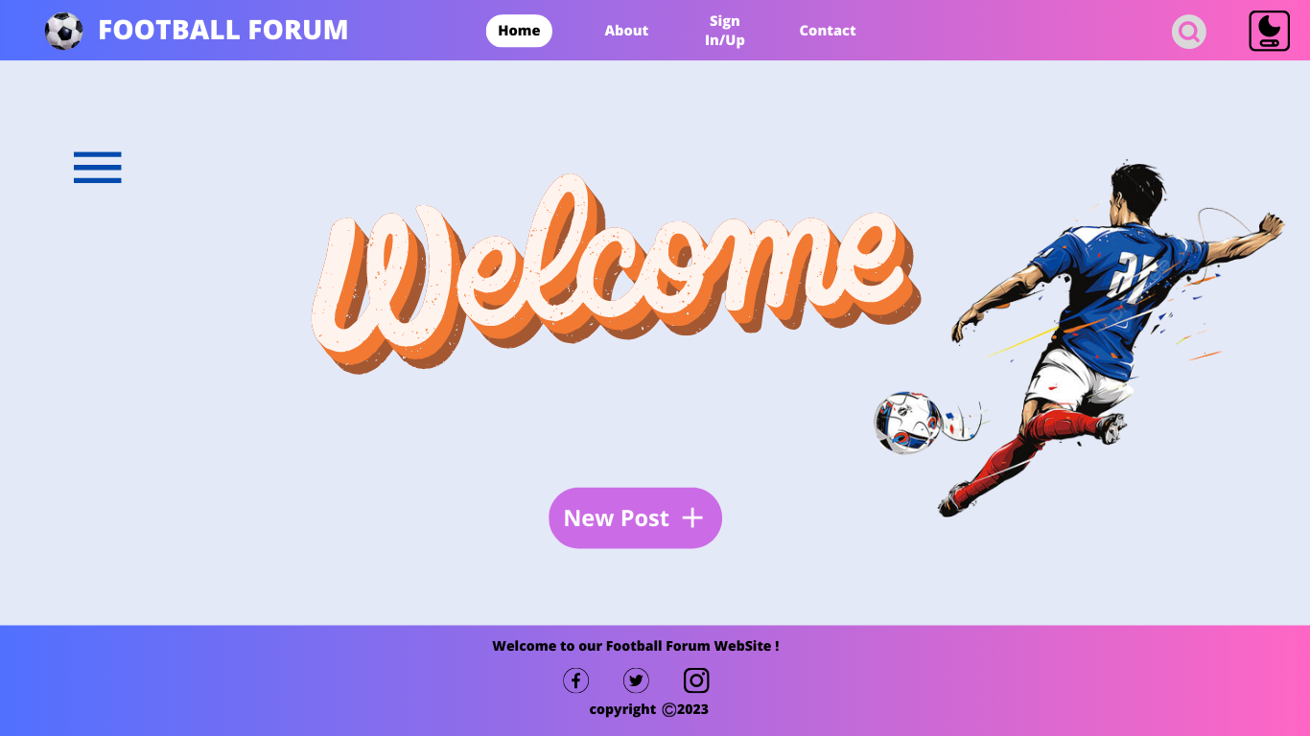
UI
MASALAH
HOME
UI
TUJUAN PENELITIAN
>
RUMUSAN MASALAH
>

Slide 9

UI
MASALAH
HOME
UI
TUJUAN PENELITIAN
>
RUMUSAN MASALAH
>

Slide 10
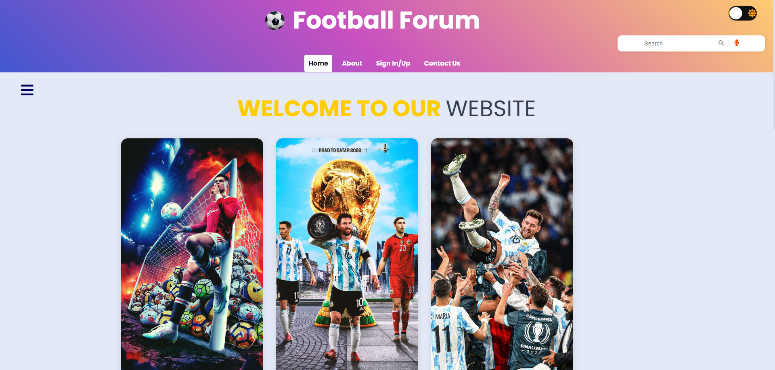

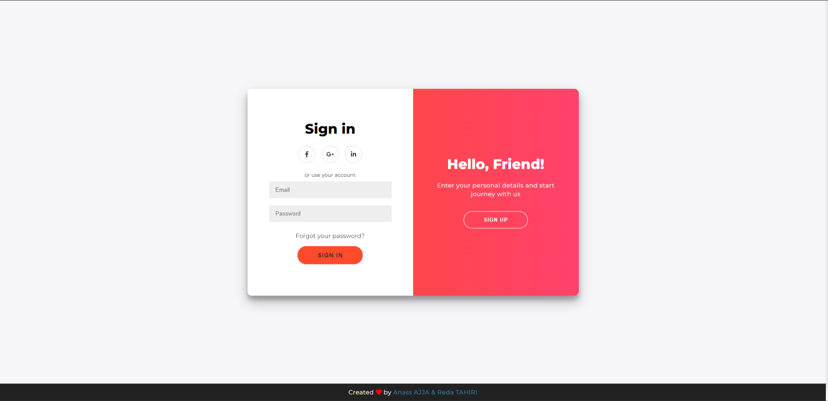
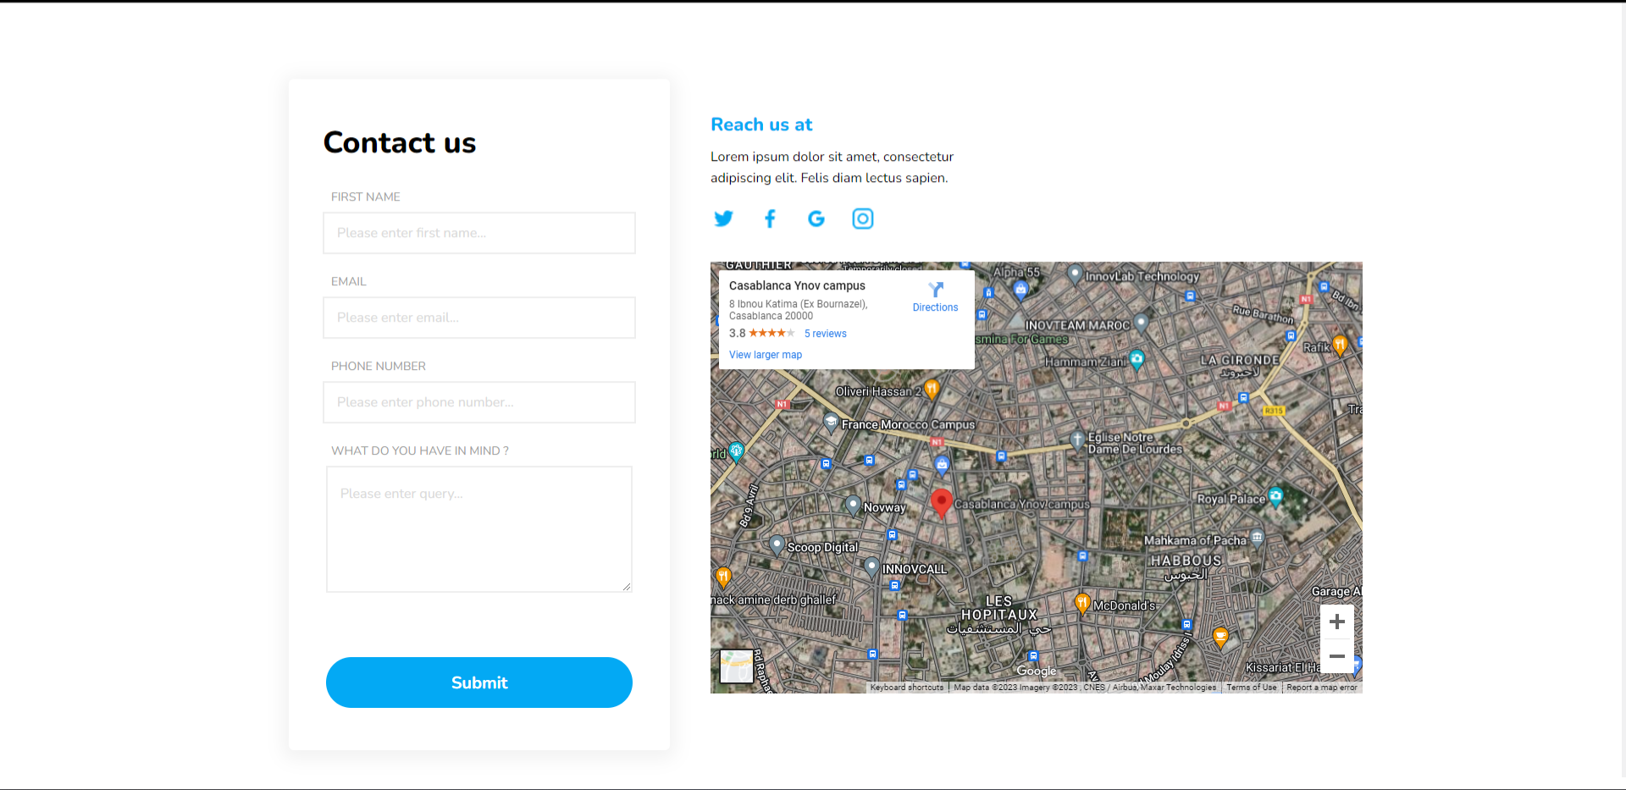
Aperçu Du Site
1
2
3
4
HOME
LATAR BELAKANG
IDENTIFIKASI MASALAH
RUMUSAN MASALAH
>
APERÇU DU SITE
>
>

Slide 11




Principes ( Front End )
HOME
LATAR BELAKANG
IDENTIFIKASI MASALAH
RUMUSAN MASALAH
>
>
Principes

Slide 12
Acquis
Maîtrise Front End Programmation
1
2
Esprit d'équipe
3
Auto-Recherche
4
Auto-Formation
HOME
LATAR BELAKANG
IDENTIFIKASI MASALAH
TUJUAN PENELITIAN
P.RENCONTRE
>
>

Slide 13
Problèmes Rencontres
1
Bugs incomprehensibles
HOME
LATAR BELAKANG
IDENTIFIKASI MASALAH
ACQUIS
>
>
Notes:
La responsivité en CSS fait référence à la capacité d'un site web ou d'une application web à s'adapter et à réagir de manière appropriée à différents appareils et tailles d'écran. L'objectif est de fournir une expérience utilisateur optimale, quel que soit le dispositif utilisé pour accéder au contenu.

Slide 14

PLACE AU TEST
HOME
LATAR BELAKANG
IDENTIFIKASI MASALAH
RUMUSAN MASALAH
TEST
>
>

Slide 15
CONCLUSION
CONCLUSION
HOME
LATAR BELAKANG
IDENTIFIKASI MASALAH
TUJUAN PENELITIAN
>

Slide 16
T H A N K Y O U

